Slide 1
Izvještaj o radu
2022.god.

Slide 2
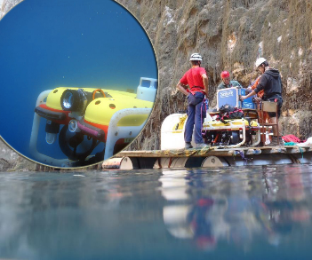
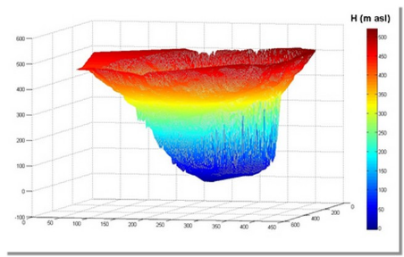
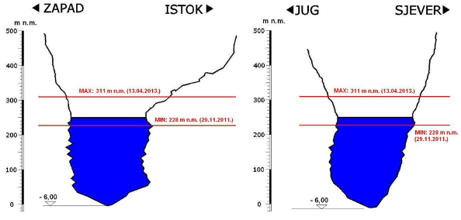
Speleološki odsjek
Osnovan 2012. godine
Deset godina aktivnosti speleološkog odsjeka
Sudjelovanje u brojnim speleološkim akcijama i aktivnostima
Ekspedicija Crveno jezero 2013.

Slide 3
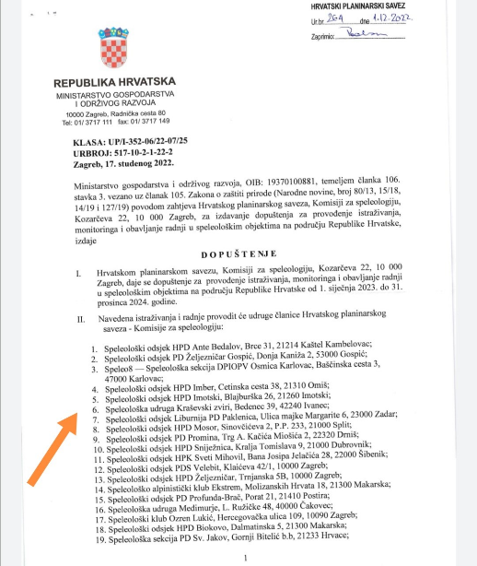
Trenutni sastav članstva Speleološkog odsjeka:
- 10 aktivnih članova
- 1 speleolog
- 8 speleoloških pripravnika
- 1 suradnik

Slide 4
Članovi SO-a:

Slide 5
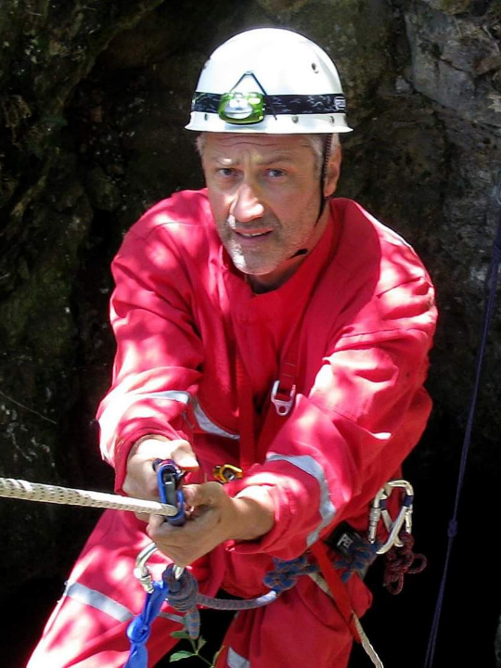
Joško Vukosav
PRVI SPELEOLOG U HPD-u „IMOTSKI”

Slide 6
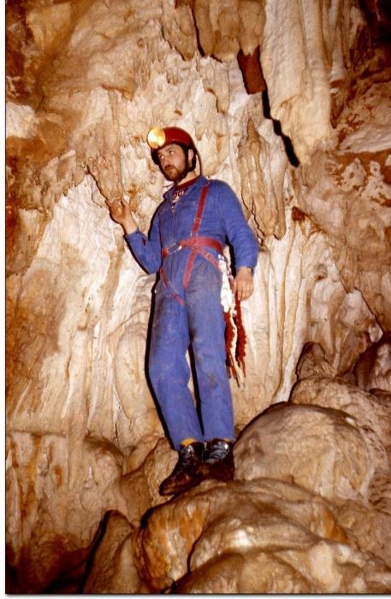

Slide 7
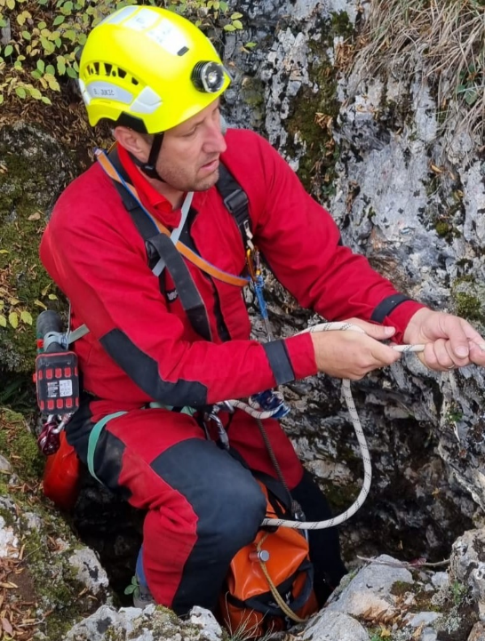
Branimir Jukić
SPELEOLOG
PROČELNIK SO-a

Slide 8
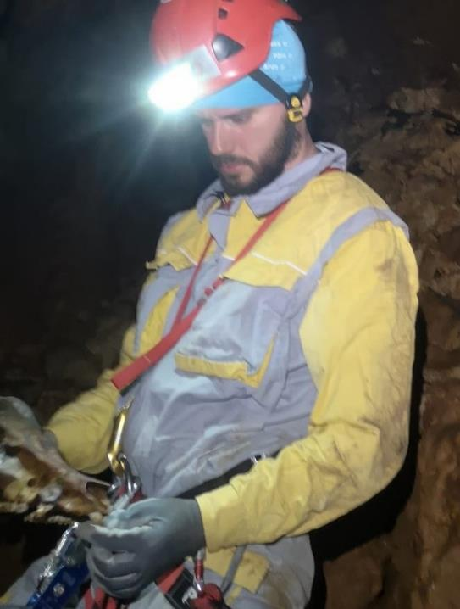
Teo Šalinović
SPELEOLOG PRIPRAVNIK
TAJNIK SO-a

Slide 9
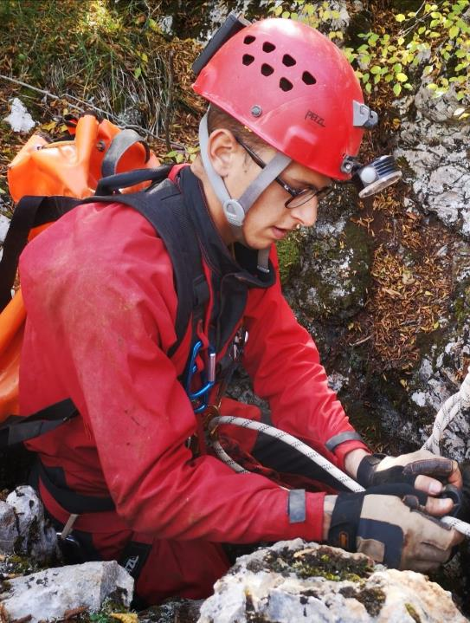
Leo Ćelić
SPELEOLOG PRIPRAVNIK
ORUŽAR SO-a

Slide 10
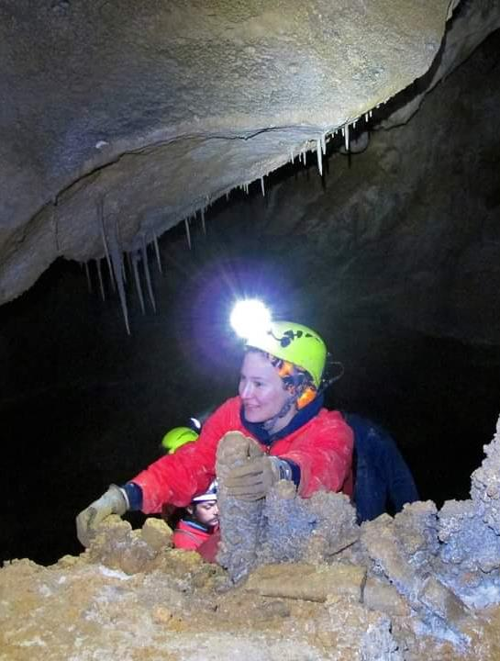
Iva Ujević
SPELEOLOG PRIPRAVNIK
BIBLIOTEKAR

Slide 11
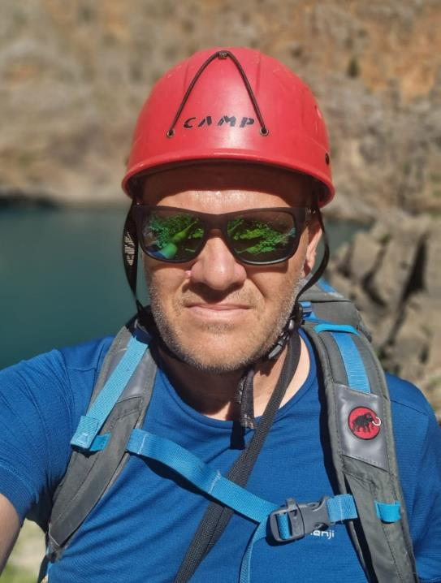
Ante Škeva
SPELEOLOG PRIPRAVNIK
ARHIVAR

Slide 12
Josip Rebić
SPELEOLOG PRIPRAVNIK
ČLAN

Slide 13
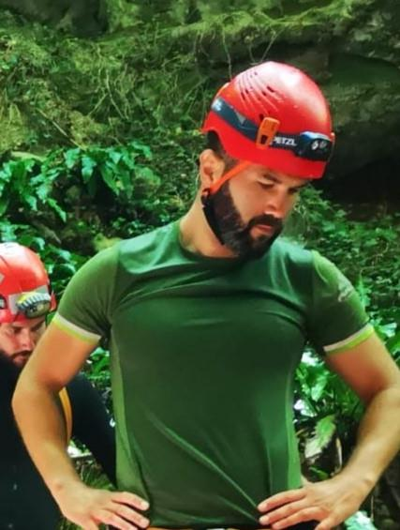
Matko Tomas
SPELEOLOG PRIPRAVNIK
ČLAN

Slide 14
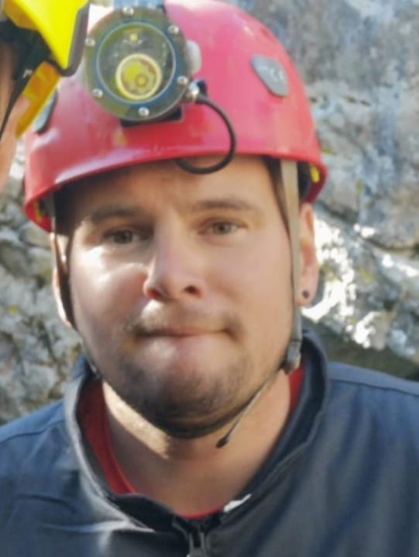
Boris Gavrić
SPELEOLOG PRIPRAVNIK
GORSKI SPAŠAVATELJ HGSS-a
ČLAN

Slide 15
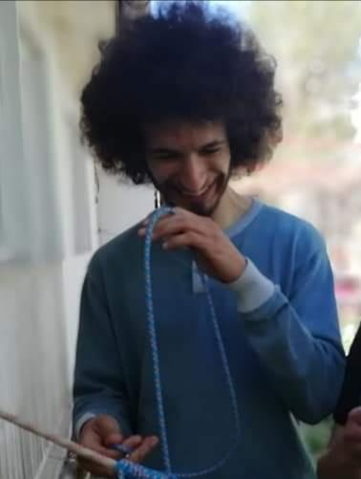
Luka Žarković
SPELEOLOG PRIPRAVNIK
ČLAN

Slide 16
Aktivnosti :

Slide 17
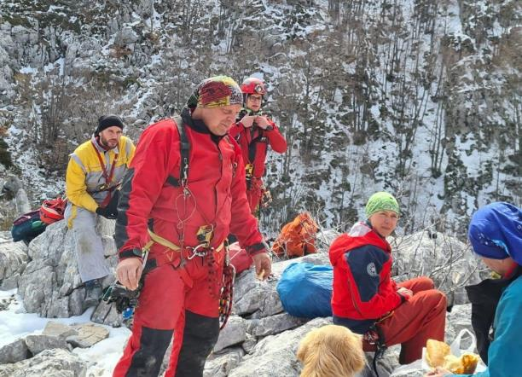
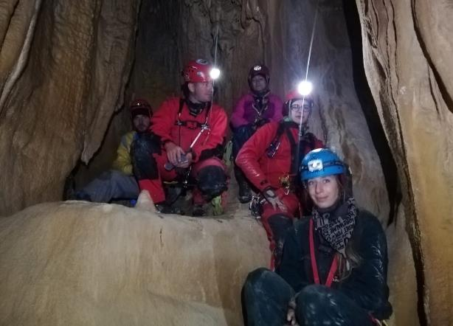
Ljubavna jama

Slide 18
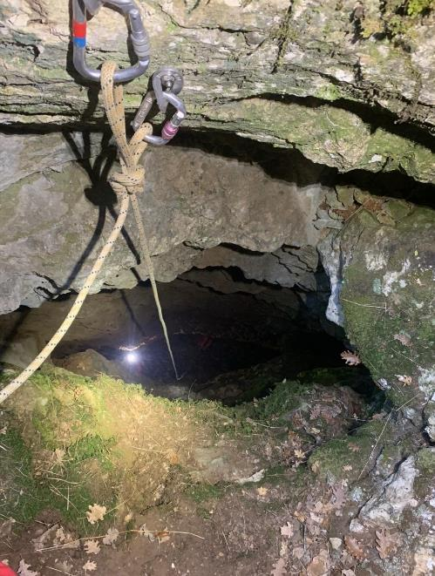
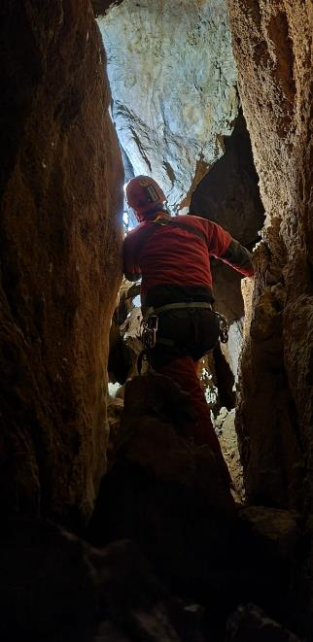
Uska jama

Slide 19
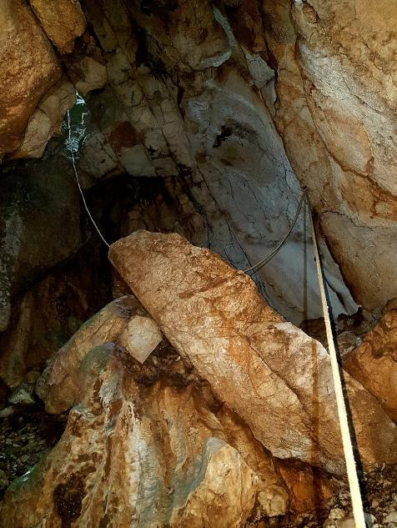
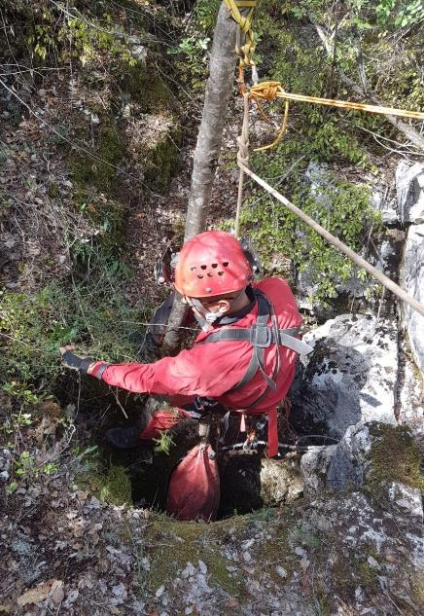
Kučija jama

Slide 20
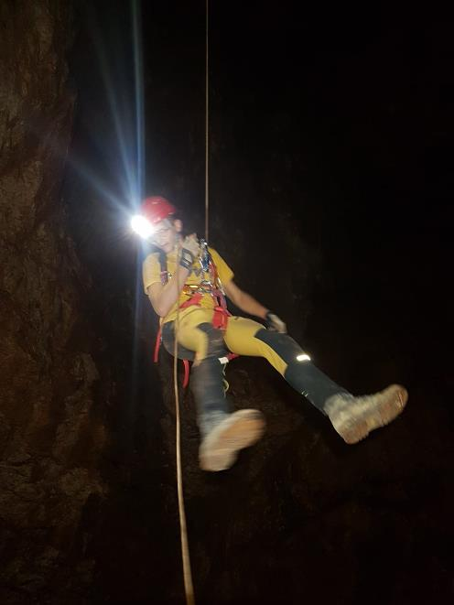
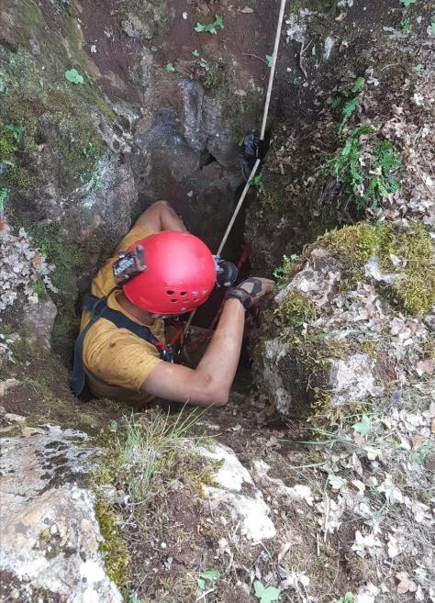
Jama u Javnome docu

Slide 21
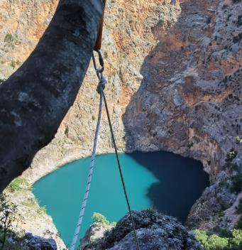
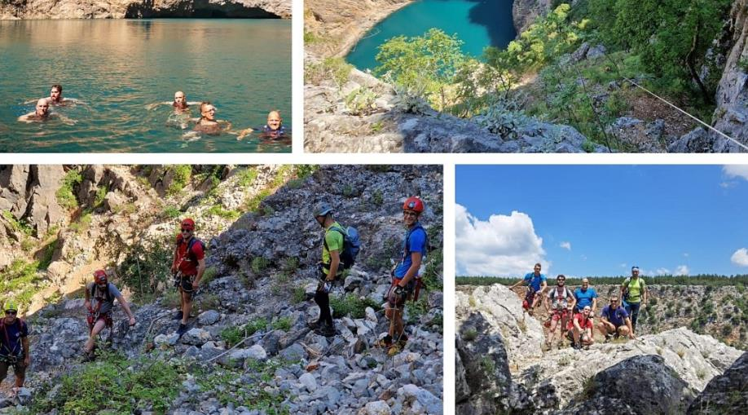
Crveno jezero

Slide 22
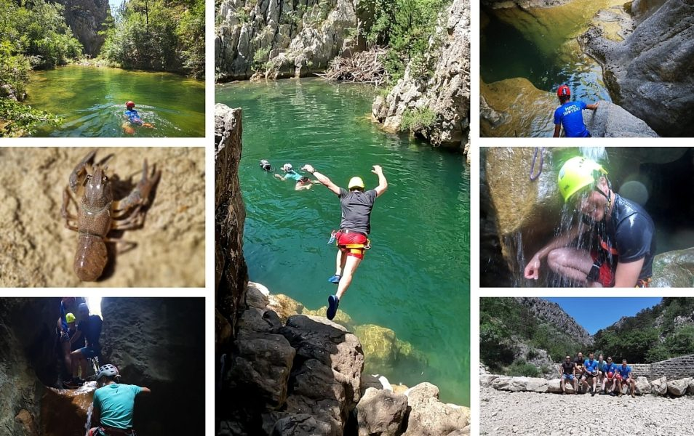
Kanjon Badnjevice

Slide 23
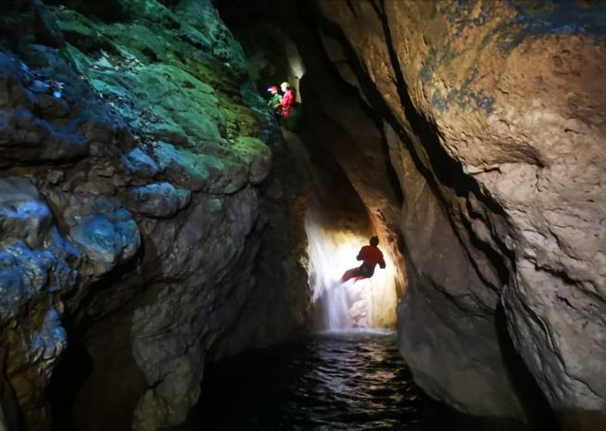
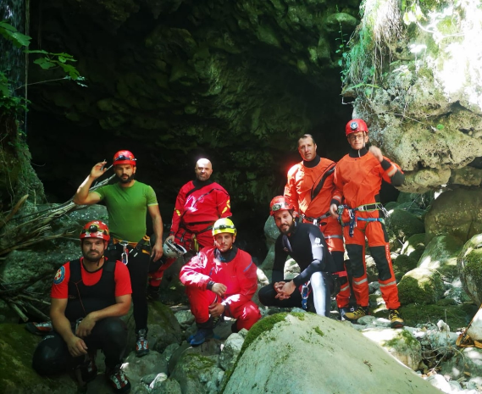
Kanjon Lištice

Slide 24
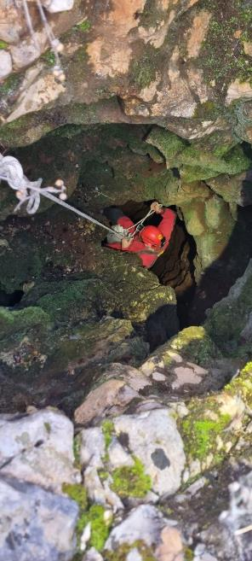
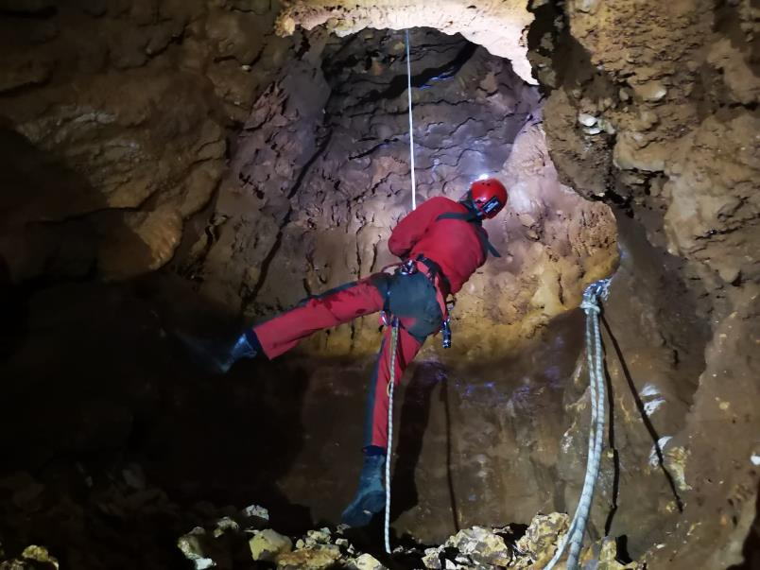
Stolarska jama

Slide 25
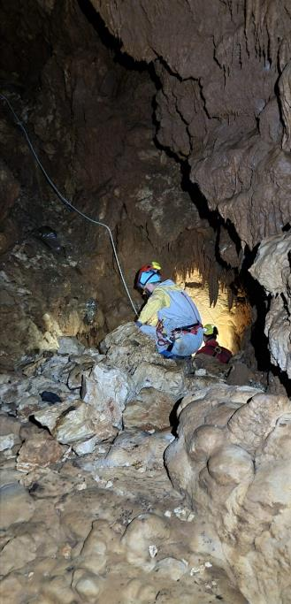
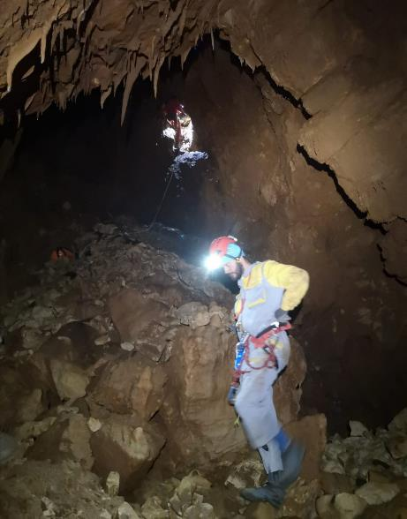
Jama iznad Čagljevih kuća

Slide 26
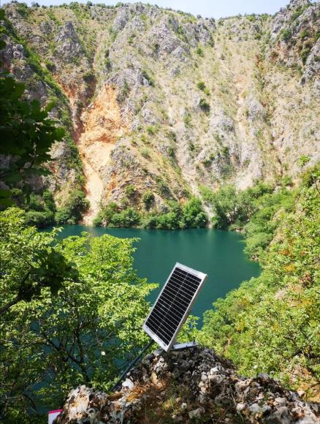
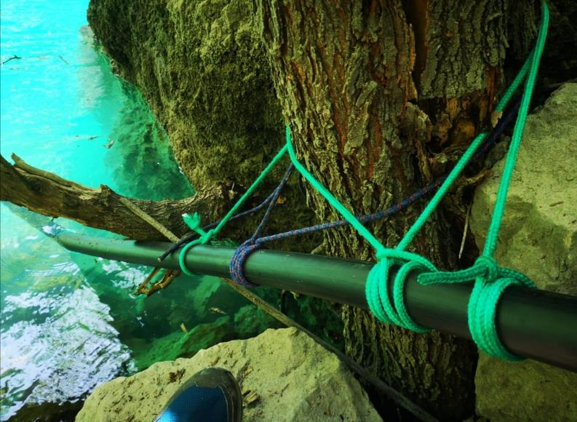
Lokvičićka jezera

Slide 27
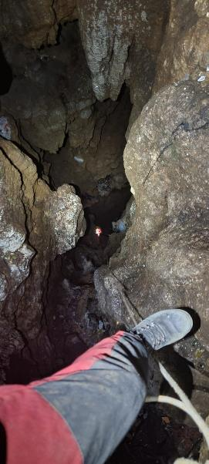
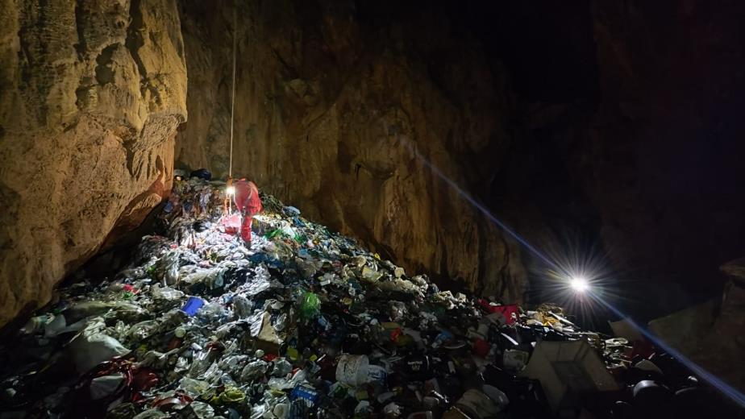
Gaćina jama

Slide 28
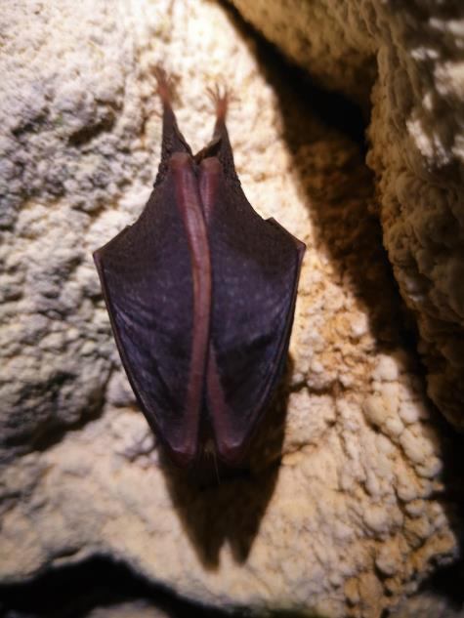
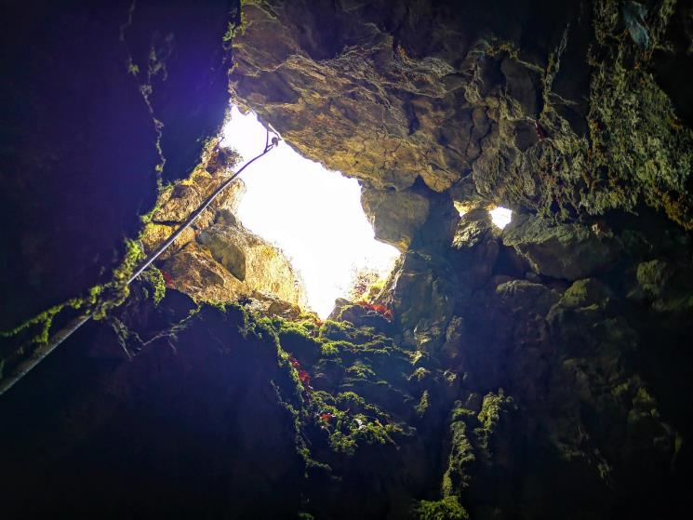
RIČICE (Gavranuša i WTF)

Slide 29
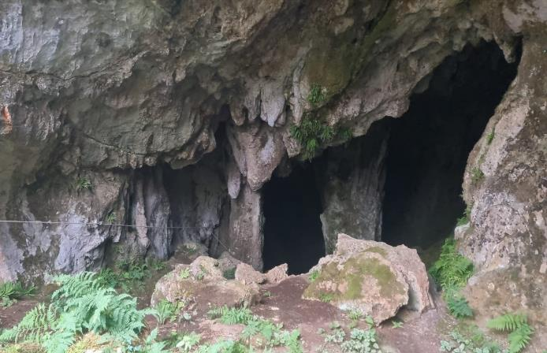
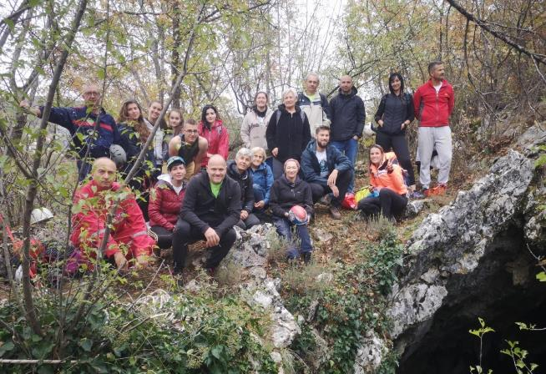
Zovnjača

Slide 30
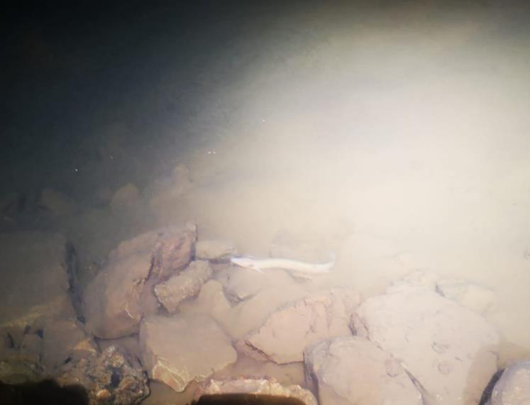
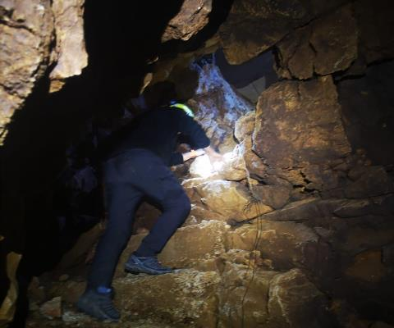
KRČEVAC

Slide 31
Suradnja:
S HGSS-om
S drugim speleološkim udrugama (SAK Ekstrem, SD Špiljar, SO HPD Mosor…)
S Geoparkom Biokovo-Imotska jezera
S Fakultetom graditeljstva, arhitekture i geodezije u Splitu
S Prirodoslovno-matematičkim fakultetom u Zagrebu
S Javnom ustanovom „More i krš”
S „Parkom prirode Biokovo”
S MINGOR-om

Slide 32
Donacije:
Geopark Biokovo-Imotska jezera (oprema u vrijednosti 6000 kn)
Javna ustanova „More i krš" (oprema u vrijednosti 7000 kn)

Slide 33
Stanje opreme:
Svi aktivni članovi imaju zaduženu osobnu opremu
Preko 500 metara užeta
Dovoljno društvene opreme za opremanje speleoloških objekata i ostalih aktivnosti (planinarske škole i dr..)

Slide 34
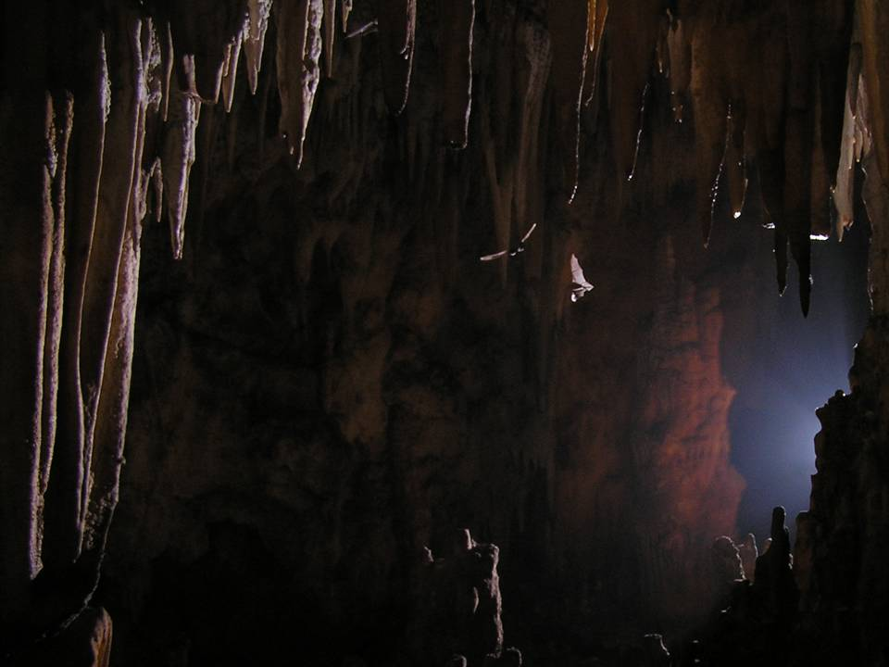
Hvala na pažnji!

